Slide 1

ЗДОРОВАЯ ЖИЗНЬ
- ПОДАРОК ВСЕВЫШНЕГО
Notes:
Добрый вечер, дорогие друзья! Мир вам! Мы приветствуем вас на программе Здоровая жизнь – подарок Всевышнего!

Slide 2

Воздух
Notes:
Сегодня мы будем говорить о важности воздуха для организма. Эта, на первый взгляд совсем простая тема даст нам много полезной информации для укрепления здоровья.

Slide 3

Воздух – дыхание жизни
Notes:
Итак, воздух – что интересного мы можем о нем узнать?
Действительно, мы почти не задумываемся о том, как ценен глоток свежего воздуха.
Однако, без воздуха не может жить ни одна клеточка нашего тела.
Как обеспечить нашему организму достаточное количество свежего воздуха? И почему это так важно?
Об этом мы и поговорим.
Но прежде, хочу рассказать об одном историческом факте.

Slide 4

9 000 метров
Notes:
В 1875 группа исследователей запустила первый воздушный шар, который назвали «Зенит».
Они хотели установить мировой рекорд подъема на высоту с участием человека.
Шар поднялся на высоту 9000 метров. Многие современные самолеты поднимаются на высоту чуть больше этой. Это действительно был рекорд! Но произошла трагедия. Трое человек из четверых, кто находился на воздушном шаре, погибли из-за нехватки кислорода.

Slide 5

Только
Notes:
Этот несчастный случай подтвердил известное правило, что человек может прожить несколько недель без еды, несколько дней без воды, но без воздуха наша жизнь невозможна.

Slide 6

Состав воздуха
Notes:
Многие люди думают, что в воздухе находится только кислород. Но воздух содержит всего 21% кислорода, 78% азота, 0,03% углекислого газа, остальное – другие газы и вода.

Slide 7

Очищение воздуха
Notes:
Качество воздуха бывает очень разным. Чистый, свежий воздух мы получаем благодаря механизмам очистки, которые существуют в природе. Воздух очищается, благодаря дождю и молниям, зеленым растениям, деревьям и рекам, горам, озерам, пескам, солнечному свету.
Правда замечательно, Всевышний позаботился об этом!

Slide 8

Загрязнение воздуха
Notes:
Но иногда воздух становится «видимым», то есть грязным.
Что же является причиной загрязнения воздуха?
Чаще всего это отходы промышленности, выхлопные газы автомобилей, дым, мусорные свалки.
Они наполняют воздух газами, кислотами, пылью, озоном и микробами, которые при вдыхании негативно влияют на организм, особенно на дыхательные пути.
По поводу озона давайте уточним. Атмосферный озон, формирующий так называемый «озоновый слой или экран» является защитой от избыточного ультрафиолетового излучения. Озон образующийся в нижних слоях атмосферы в результате выброса промышленных химических веществ, дыма и выхлопных газов – токсичен для людей и растений.

Slide 9

Негативные последствия
Notes:
Вдыхание загрязненного воздуха вызывает негативные последствия: боль в глазах, насморк, кашель – это свидетельствует о раздражении слизистых оболочек химическими веществами. Другие проявления, такие как головная боль, повышенная утомляемость и даже негативные эмоции, свидетельствуют о токсическом влиянии на организм в целом.

Slide 10

Аллергия, астма, бронхит, эмфизема
Notes:
Выхлопные газы автомобилей влияют на дыхательные пути, создавая предрасположенность к аллергии на пыльцу растений.
Сама по себе пыльца безопасна для человека, но в загрязненном воздухе она меняет свои свойства и становится сильным раздражителем.
По всему миру отмечается рост количества заболеваний органов дыхания – аллергии, астма, бронхиты, эмфизема.
Постоянное пребывание в зонах с загрязненным воздухом (в том числе и табачным дымом) может привести к ХОБЛ (хронической обструктивной болезни легких). Заболеваемость ХОБЛ растет с тревожной скоростью, особенно в больших городах.

Slide 11

Использование защитных средств
Notes:
В некоторых странах практикуется использование медицинских масок на улицах, переполненных транспортом.
Конечно, мы можем защищаться, используя медицинские маски, но они не защитят нас от газов, содержащихся в воздухе. Маски фильтруют пыль и микробы.
Невероятно, сколько опасностей поджидает нас на улицах. Но может быть в помещении мы окажемся в большей безопасности?
Давайте посмотрим.

Slide 12

Загрязнение воздуха в помещениях
Недостаточная вентиляция
Notes:
Воздух в квартирах, домах и общественных помещениях также может быть загрязненным, застоявшимся и совсем небезопасным.
Это происходит из-за отсутствия надлежащей вентиляции.
Такие помещения являются „рассадниками заболеваний”. Воздух в них приносит больше вреда, чем пользы. Поэтому жизненно необходимо чаще проветривать помещения, в которых вам приходится находиться.

Slide 13

Открытый огонь выделяет токсичные вещества
Notes:
Что загрязняет воздух в помещениях?
Камины, газовые или керосиновые плиты, печи или другие нагревательные приборы сжигают кислород и выделяют токсичные вещества.
Эти вещества отрицательно влияют на органы дыхания и негативно действуют на работу головного мозга.

Slide 14

Пыль в воздухе
Влажность и плесень
Notes:
Воздух в комнатах, где редко производят уборку, где есть вещи и предметы собирающие пыль ( ковры и мягкая мебель), вызывает раздражение дыхательных путей, создавая предрасположенность к заболеваниям.
Из-за влажности фундамента и отсутствия достаточной вентиляции, сырости в помещении, на стенах появляется плесень, которая заражает воздух и приводит к заболеваниям дыхательных путей, таких как аллергия и астма.

Slide 15

Как защитить себя и свою семью?
Notes:
Как же нам защитить свою семью?

Slide 16

Поселитесь за городом
Notes:
По возможности переезжайте жить за город, где воздух менее загрязнен. Помните, что именно природа очищает и восстанавливает воздух.

Slide 17

Проветривайте помещение
Notes:
Если вы все-таки живете в городе, то регулярно проветривайте помещения, в котором вы находитесь.
Если вы живете там, где воздух загрязнен смогом, проветривайте помещение рано утром или после заката.
Откройте ненадолго как минимум два окна для создания движения воздушного потока - сквозняка. Зимой это может выглядеть как неоправданная потеря тепла, однако, это улучшит ваше здоровье.

Slide 18

Комнатные растения
Notes:
Используйте комнатные растения.
Принесите природу в свой дом. Комнатные растения могут сделать воздух в вашем жилище намного лучше. Одно растение очищает до 20 кубических метров воздуха.

Slide 19

Открывайте окна на ночь
Notes:
Старайтесь спать с открытым окном в спальне. Можно делать непрямое проветривание, то есть, открыть окно в соседней комнате и оставить дверь в спальню открытой. Таким образом в спальне постоянно будет
свежий воздух. Просыпаясь утром, вы будете чувствовать себя хорошо отдохнувшим.

Slide 20

Разумно используйте кондиционеры
Notes:
Если вы используете кондиционер, включите его так, чтобы в комнату поступала, по крайней мере, третья часть свежего воздуха. Не забывайте своевременно очищать фильтры кондиционера.

Slide 21

Вытяжные устройства
Notes:
Обязательно проветривайте комнату, чтобы удалить продукты сгорания газовых, керосиновых, дровяных и угольных печей. Дым содержит опасные соединения. По возможности устанавливайте специальные вытяжные устройства.

Slide 22

Запретите курить в помещениях
Notes:
Запретите курение в помещениях и избегайте пассивного курения. Табачный дым содержит сотни токсичных веществ, которые вредны не только для курильщиков, но и для тех, кто вдыхает дым выкуренной сигареты.

Slide 23

Ешьте больше ярких овощей и фруктов
Notes:
Употребление полезных растительных продуктов защитит вас от вредного влияния загрязненного воздуха на организм, особенно на лёгкие. Лучшие „защитные” продукты – это красные овощи, зеленые листовые, фиолетовые и розовые растительные продукты. Пусть во время каждого приема пищи на вашем столе будут разноцветные овощи и фрукты.

Slide 24

Что препятствует усвоению кислорода
Notes:
Есть еще ряд факторов, которые могут повлиять на усвоение организмом кислорода.
Какие спросите вы?
Организм плохо усваивает кислород, если человек ведет нездоровый образ жизни.
Каким образом наш образ жизни может повлиять на эту жизненно важную функцию?

Slide 25

1. Жирная пища
Notes:
Усвоению кислорода мешает следующее:
Первый фактор, о котором мало подозревают и поэтому совершенно не связывают с дыханием -
употребление жирной пищи.
Если на вашем столе постоянно присутствует жирная пища, то ваш организм всегда будет страдать от недостатка кислорода.
Каким образом это происходит?

Slide 26
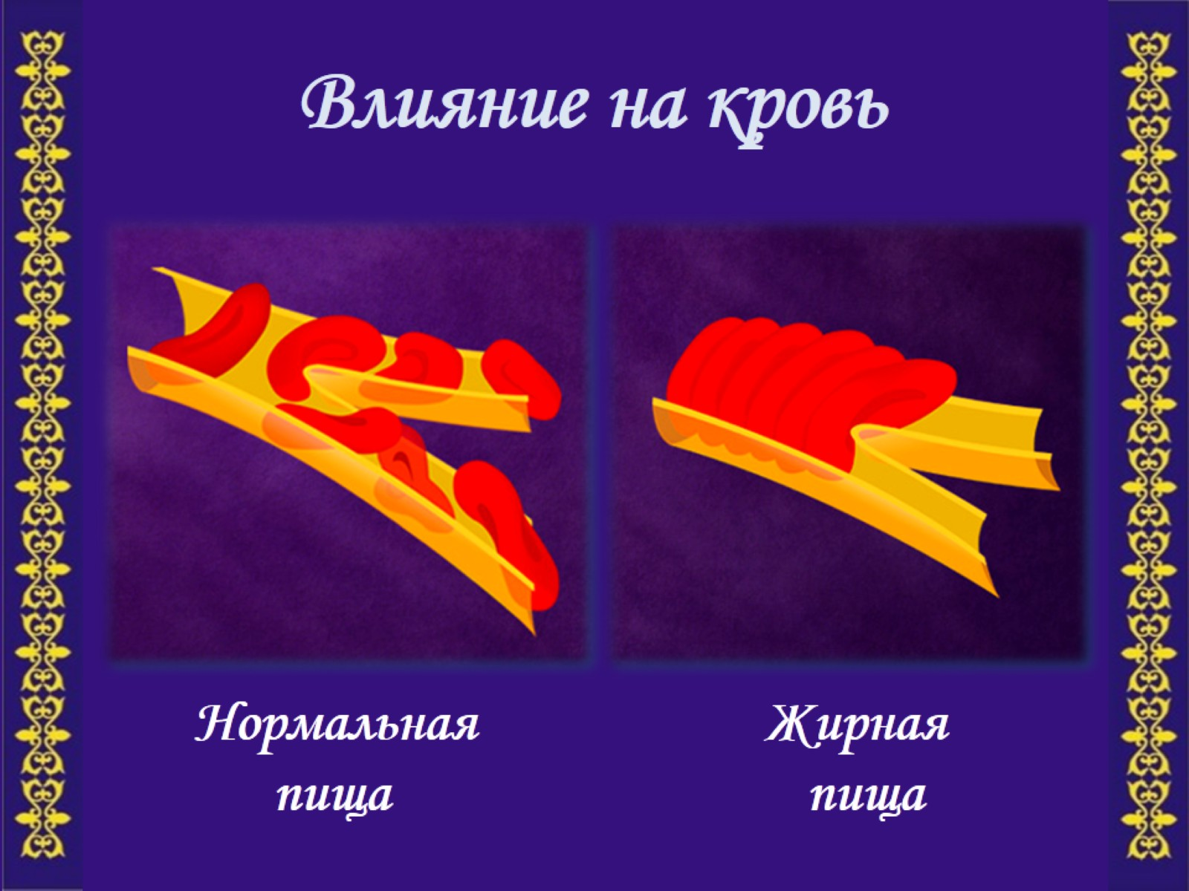
Влияние на кровь
Notes:
На этих рисунках изображены кровеносные сосуды и красные кровяные клетки – эритроциты, которые переносят кислород по всему организму.
Если в вашем рационе много растительных продуктов и мало жиров, то ничего не мешает эритроцитам хорошо выполнять свою функцию.
При употреблении жирной пищи кровь меняет свои свойства, она становится более вязкой по причине обилия жиров, а у клеток крови повышается способность к «склеиванию». Появляется риск образования тромбов. Густая, вязкая кровь не способна активно переносить кислород.
Но и это еще не все.

Slide 27

Влияние на сосуды
Notes:
Обильное употребление жирной пищи животного происхождения способствует повышению уровня холестерина в крови. Избыточный холестерин откладывается на стенки сосудов и образует холестериновые бляшки, которые постепенно уменьшают просвет сосудов, развивается атеросклероз. Вязкая кровь вяло течет по таким сосудам, кровообращение нарушается, а значит нарушается доставка кислорода к органам и тканям.

Slide 28

2. Курение
Notes:
Второй фактор, нарушающий усвоение кислорода организмом – курение.
В легких курильщика накапливаются табачная смола и химические соединения, содержащиеся в дыме сигарет.
Постепенно ткань легкого разрушается, теряет свою эластичность, и человек не способен делать хороший вдох и выдох. В результате, в организм поступает меньше кислорода. Токсичные вещества из табачного дыма могут вызвать образование злокачественной опухоли в дыхательных путях.
Но и это еще не все. При попадании никотина в организм происходит стойкий спазм сосудов, что значительно ухудшает кровообращение, а значит и доставку кислорода органам и тканям.

Slide 29

3. Алкоголь
Notes:
Третий фактор – употребление алкоголя.
Алкоголь снижает активность дыхания и не только.
Установлен так же факт, что алкоголь изменяет свойства крови, что вызывает нарушение кровообращения.

Slide 30

4. Обезвоживание
Notes:
Четвертый фактор, нехватка воды в организме.
Какую связь имеет вода с дыханием спросите вы?
Вернемся к крови, ведь именно она переносит кислород по организму. Если кровь не обладает достаточной текучестью, то кровообращение будет недостаточным и неэффективным.
Поэтому, если вы пьете мало воды, то и ваша кровь становиться более густой и не может свободно циркулировать в сосудах.
Кислород в этом случае с запозданием поступает к клеткам организма, и продукты обмена из клеток будут выводиться медленно. Организм постепенно будет слабеть.

Slide 31

5. Тесная одежда
Notes:
Пятый фактор – тесная одежда
Тесная одежда и затянутые ремни ограничивают работу легких, за счет сдавливания дыхательных мышц.
В этом случае легкие не наполняются воздухом в полной мере, что препятствует эффективному процессу дыхания и поступлению кислорода в кровь.
Это значит, что организм будет страдать от нехватки кислорода.

Slide 32
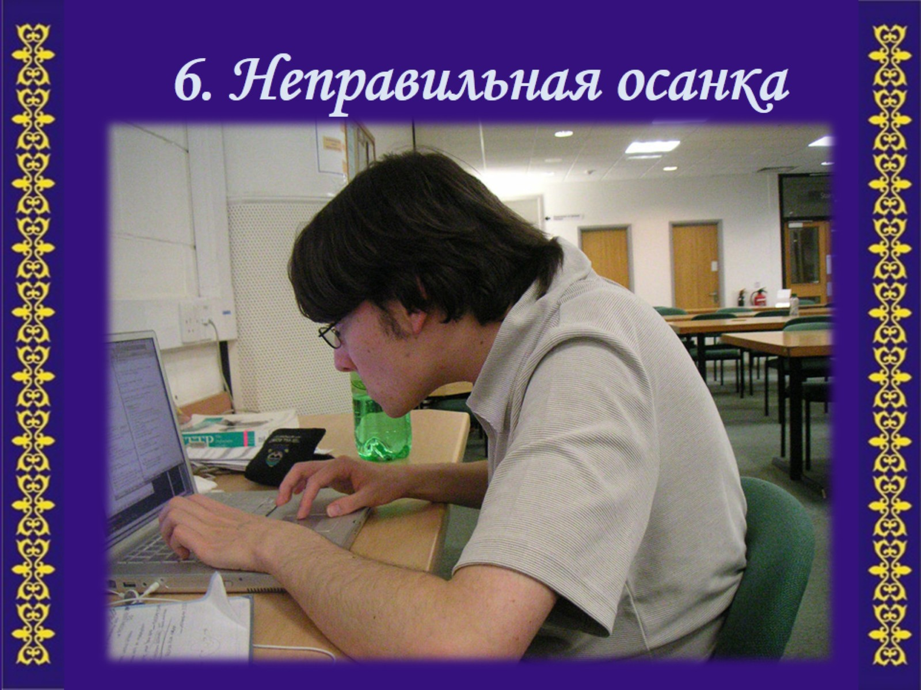
6. Неправильная осанка
Notes:
Шестой фактор.
Неправильная осанка мешает легким делать хороший вдох.

Slide 33

7. Неправильное дыхание
Notes:
И наконец, седьмой фактор, на который мы не обращаем внимания – сам процесс дыхания.
Маленькие дети от рождения дышат – глубоко – это видно по активно двигающемуся животику.
Большинство взрослых людей, со временем, теряют эту способность. Их дыхание становится поверхностным.
При поверхностном дыхании, воздух наполняет только верхнюю часть легких, а в нижней части происходит застой. Это может привести к различным заболеваниям органов дыхания. При глубоком дыхании – животом, легкие полностью наполняются воздухом. Организм в этом случае получает достаточно кислорода, и нижняя часть легких также хорошо вентилируется. Человек меньше болеет.

Slide 34

Рекомендации для развития глубокого дыхания
Notes:
И так какие рекомендации существуют по поводу использования воздуха

Slide 35
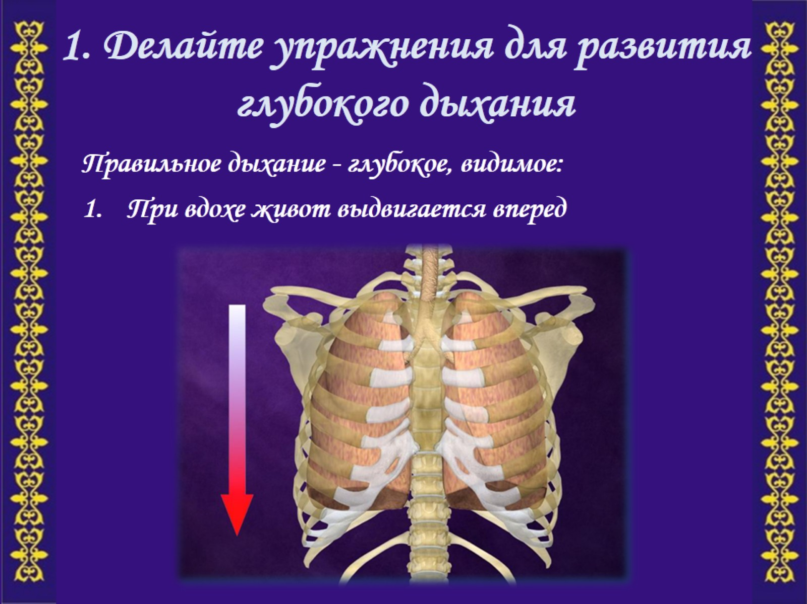
1. Делайте упражнения для развития глубокого дыхания
Notes:
Первая рекомендация – делайте упражнения для развития глубокого дыхания.
Мы можем проверить насколько правильно ли мы дышим.
При глубоком дыхании, на вдохе живот должен двигаться вперед – выпячиваться.

Slide 36
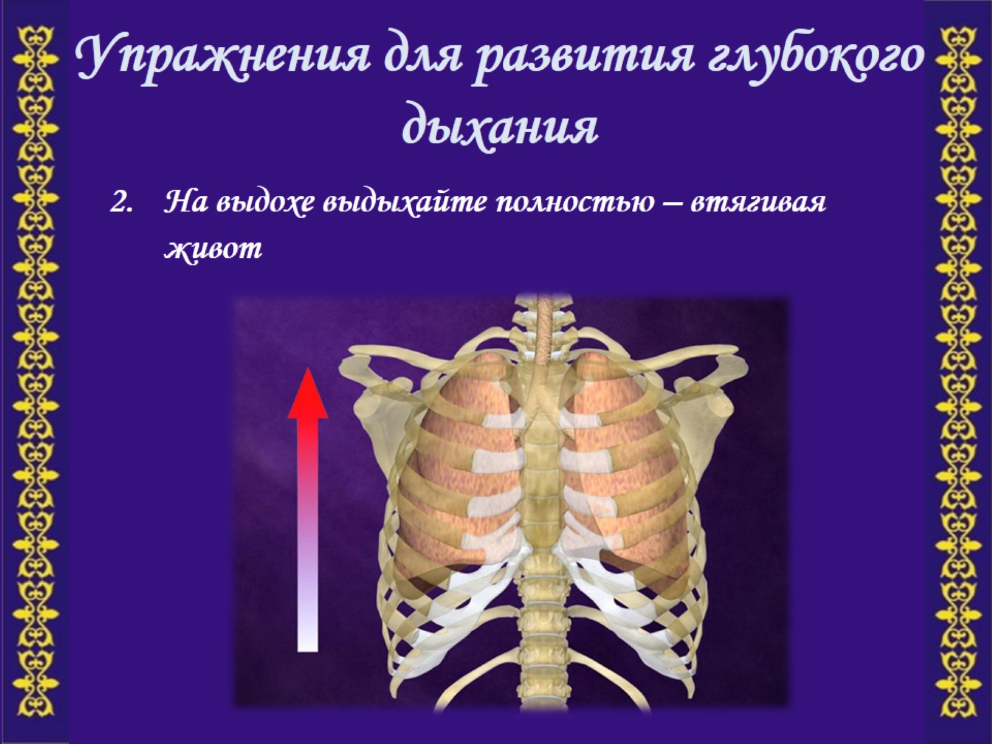
Упражнения для развития глубокого дыхания
Notes:
…когда же вы выдыхаете, выдыхайте полностью, втягивая живот, опустошая легкие, насколько это возможно.

Slide 37
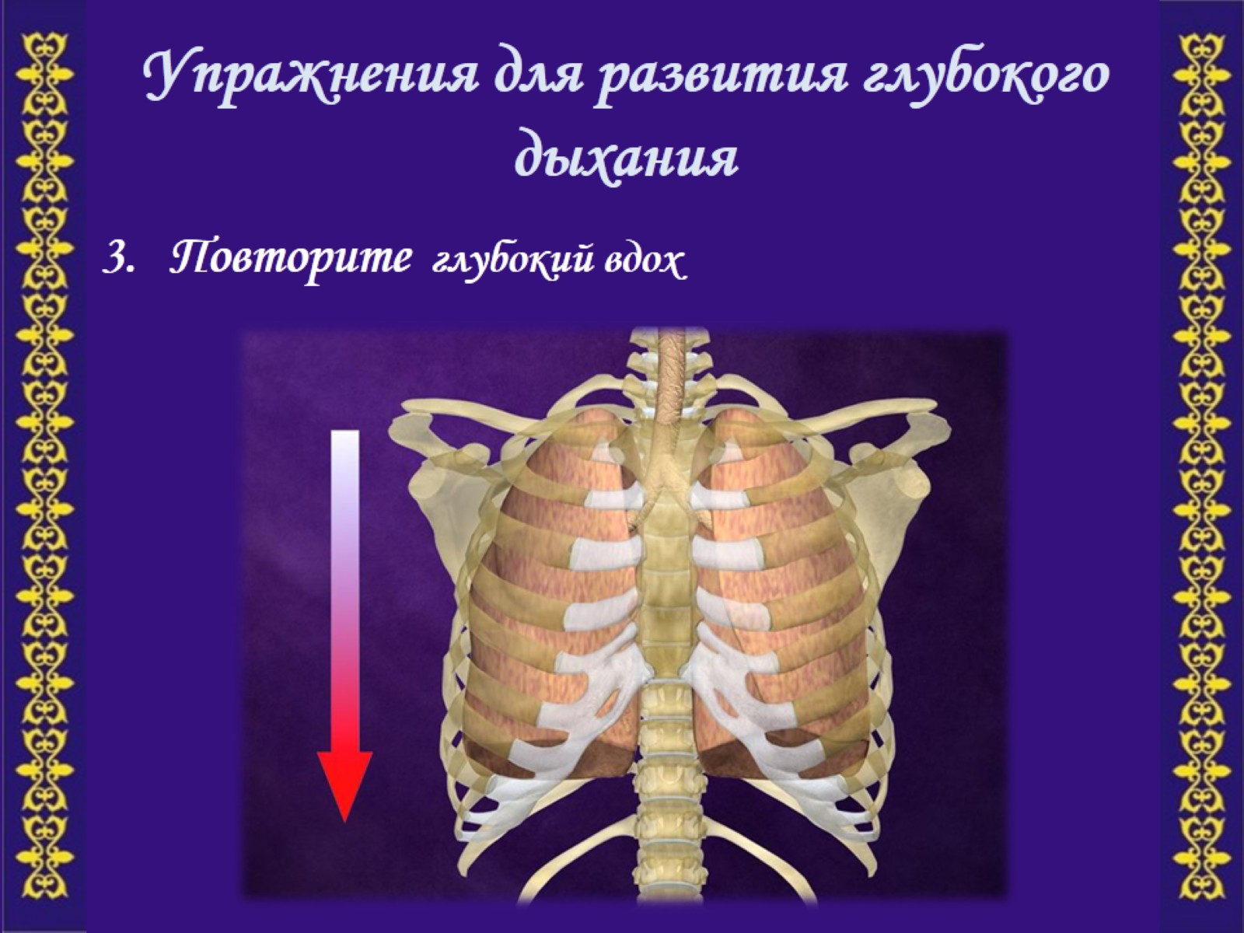
Упражнения для развития глубокого дыхания
Notes:
Теперь еще раз сделайте глубокий вдох, помните, что живот должен выпячиваться. И, наконец…

Slide 38
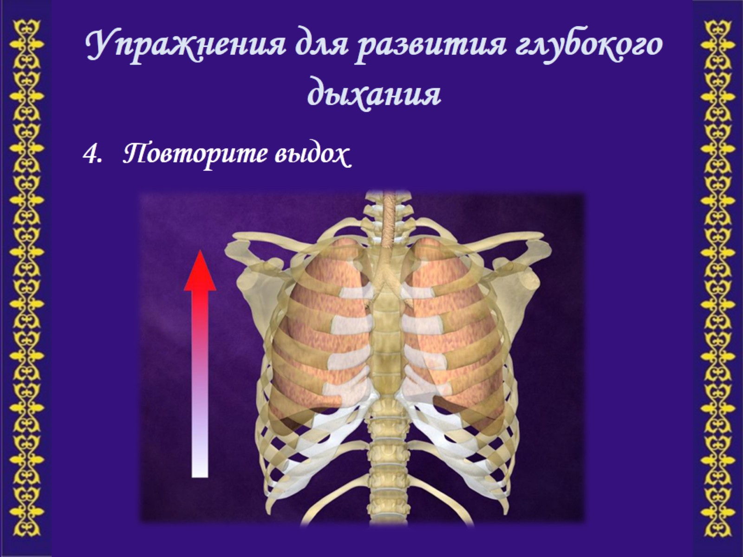
Упражнения для развития глубокого дыхания
Notes:
…полный выдох.
Это эффективное дыхательное упражнение, которое можно делать по утрам и в течение дня.
Постарайтесь всегда дышать животом. Сначала вам придется контролировать себя, но очень скоро это станет хорошей привычкой.

Slide 39

2. Принимайте кислородные ванны
Notes:
Вторая рекомендация – принимайте кислородные ванны.
Утром после сна сделайте несколько глубоких вдохов и выдохов. В течение дня, когда вы чувствуете усталость, особенно если сидите более чем 30 минут, поднимитесь и сделайте несколько глубоких вдохов – это возобновит ваши силы. Конечно лучше это делать на свежем воздухе, или в хорошо проветриваемых помещениях.

Slide 40

3. Пойте и играйте на музыкальных инструментах
Notes:
Третья рекомендация – учитесь петь и играть на духовых инструментах.
Если вы любите музыку, то знайте, что пение и игра на духовых музыкальных инструментах обогащают организм кислородом, потому что при этом хорошо работают дыхательные мышцы.

Slide 41

4. Активно плавайте
Notes:
Четвертая рекомендация – учитесь плавать.
Плавание хорошо укрепляет дыхательные мышцы.
Следуя этим простым рекомендациям наше дыхание станет более эффективным.

Slide 42

Наслаждайтесь дарами Всевышнего
Notes:
Наслаждайтесь естественными источниками здоровья: свежим воздухом, солнечным светом и физическими упражнениями. Это дары Всевышнего – Творца неба и земли. Они наполняют нас жизненными силами.

Slide 43

Священное Писание, книга Пророка Иеремии 10:12,13
Notes:
В Священных Писаниях у пророка Иеремии написано: «А Всевышний создал землю Своим могуществом,
утвердил мир Своей мудростью, распростер небеса своим разумом.
Когда Он возвышает голос, шумят небесные воды, Он поднимает тучи с края земли…»

Slide 44

Во имя Всевышнего
Notes:
Во имя Всевышнего, Милостивого и Милосердного примите в дар – чистый воздух и будьте здоровы и счастливы! И да продлит Всевышний ваши дни на земле!

